Slide 1

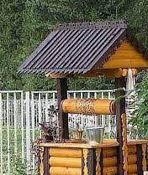
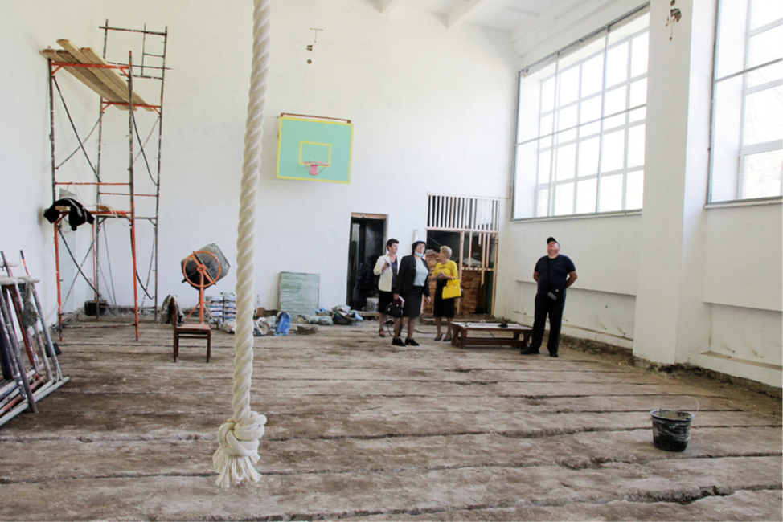
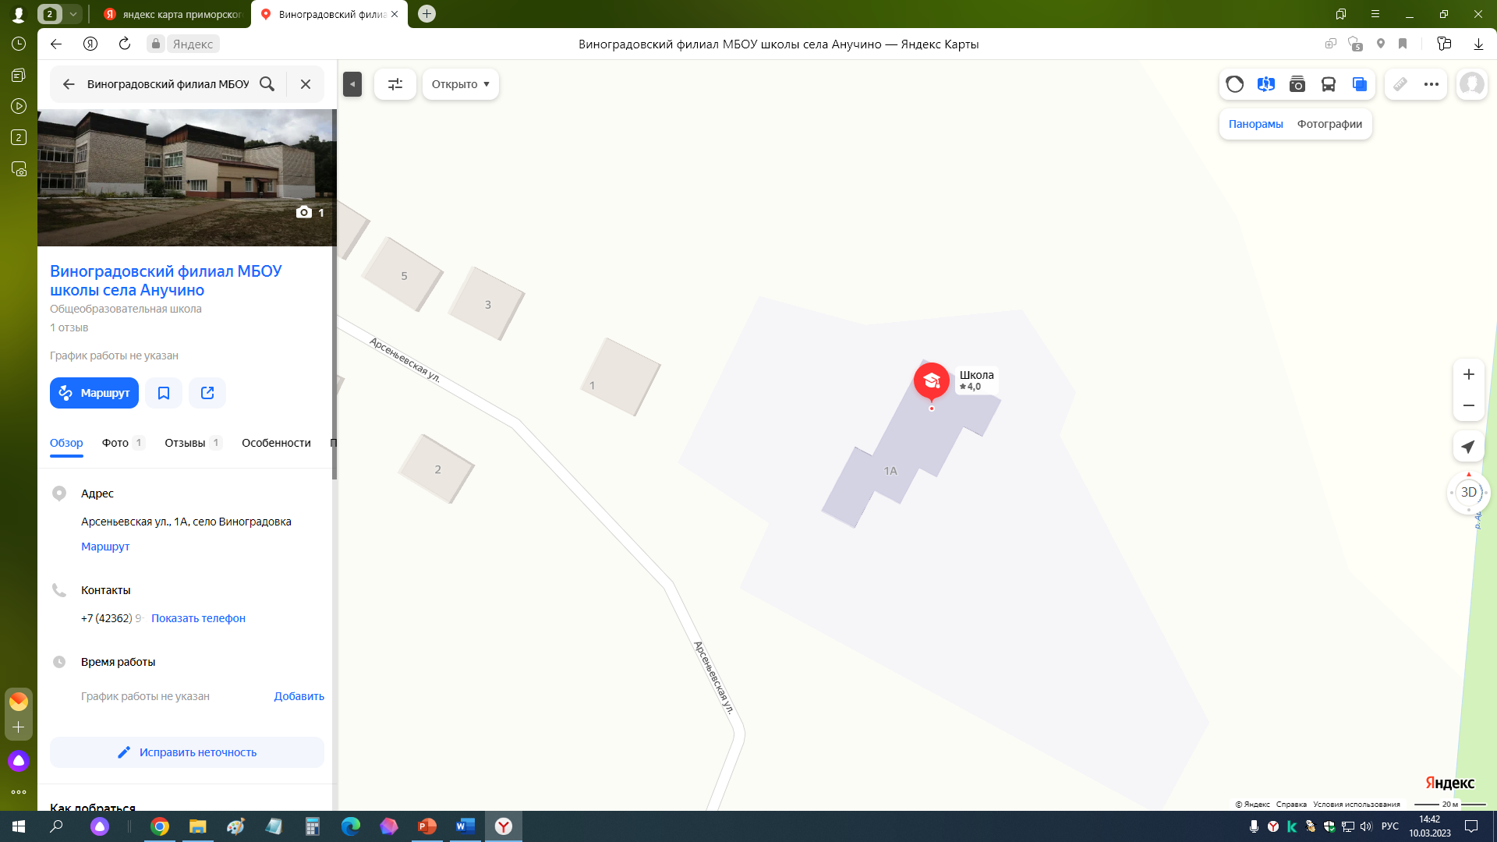
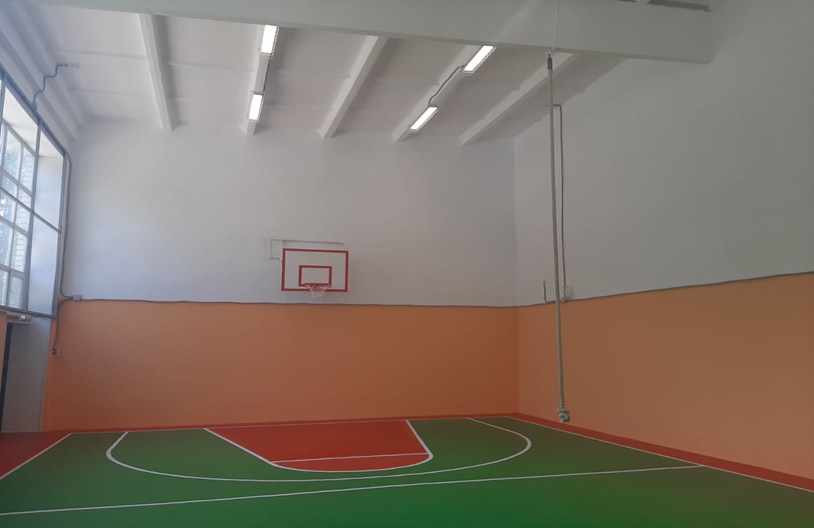
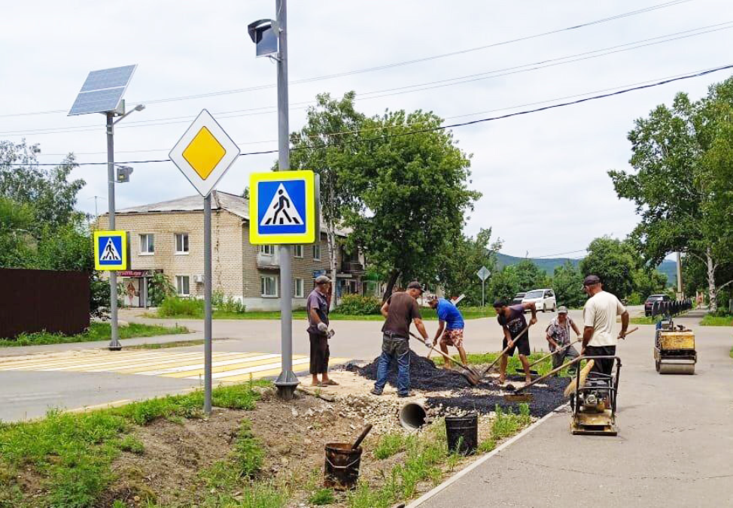
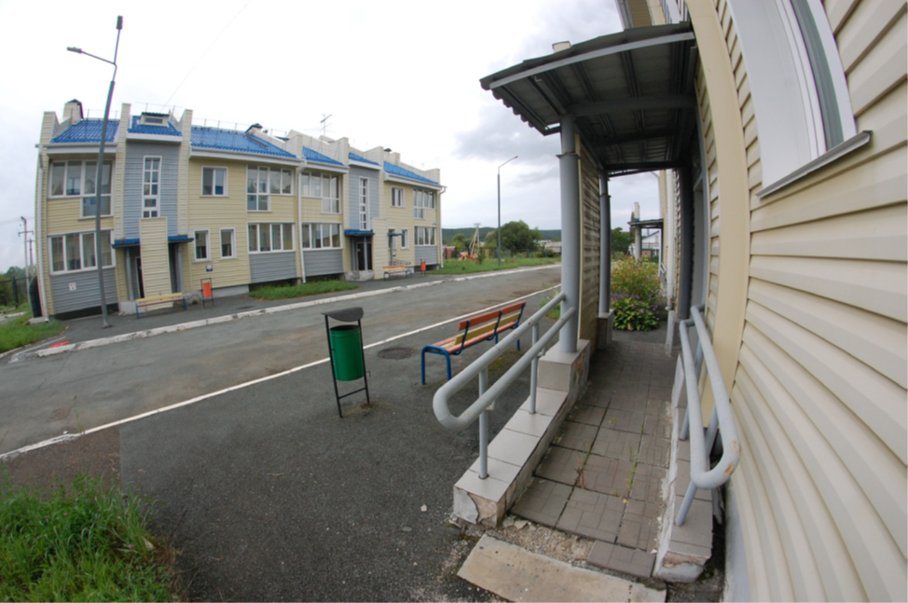
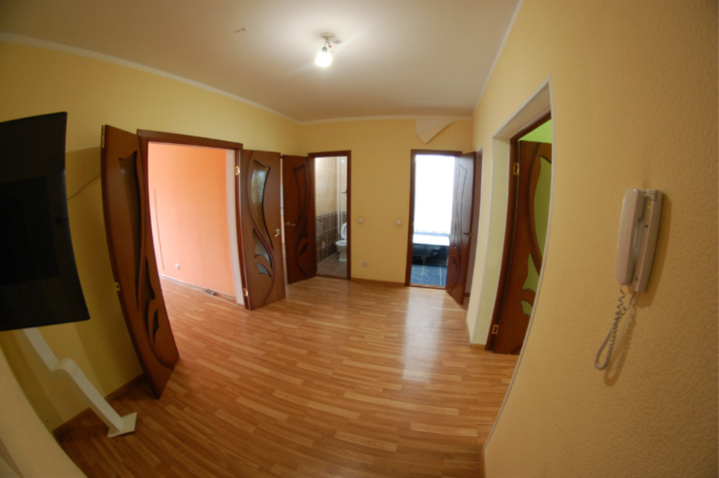
Виноградовский филиал МБОУ средняя школа с.Анучино
Ремонт и очистка общественных колодцев.
Контракт заключен с ИП Демин И.Ю.
Срок исполнения – с 08.07.2022г по 30.09.2022г
Стоимость контракта – 1191734,94 руб.(местный бюджет )
Отремонтированы 8 колодцев в следующих селах:
Анучино, ул.50 лет ВЛКСМ 31;
Пухово, ул.Беговая 27, ул.Школьная 39;
Таежка, ул.Советская 13;
Тихоречное, ул.56 км;
Чернышевка, ул Садовая 7;
Смольное, ул.Центральная 6-11;
Старогордеевка, ул.Ленинская 3
Установка светофорных объектов, обустройство пешеходных переходов
Капитальный ремонт спортивного зала школы с. Виноградовка, ул.Арсеньева, 1а
Контракт заключен с ИП Мазильников Ф.Е.
Срок исполнения – с 29.05.2022г по 01.08.2022г
Стоимость контракта – 1523887,30 руб., в том числе:
краевой бюджет – 1478170,68 руб.;
местный бюджет – 45716,62 руб.
Выполнены следующие работы: демонтажные, электромонтажные, внутренняя отделка помещений, монтаж системы видеонаблюдения
Контракт заключен с ИП Нелюбин А.В.
Срок исполнения – с 27.05.2022г по 31.11.2022г
Стоимость контракта – 1919248,86 руб.(местный бюджет )
Отремонтированы 8 колодцев в следующих селах:
Установлено 5 светофорных объектов с сопутствующими знаками
С.Анучино, ул.Лазо, ул.100 лет Анучино, ул.Банивура
Многоквартирные жилые дома
Текущий ремонт помещений квартир специализированного жилого фонда с.Анучино, ул.Шевченко д.35а, 35б, 35в
Контракт заключен с ИП Мазильников Ф.Е.
Срок исполнения – с 14.11.2022г по 12.12.2022г
Стоимость контракта – 3888627,97руб. (краевой бюджет)

Slide 2
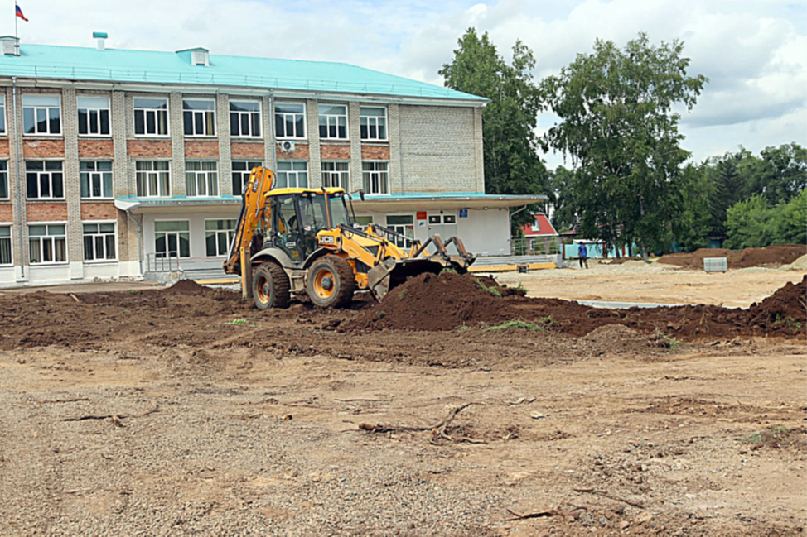
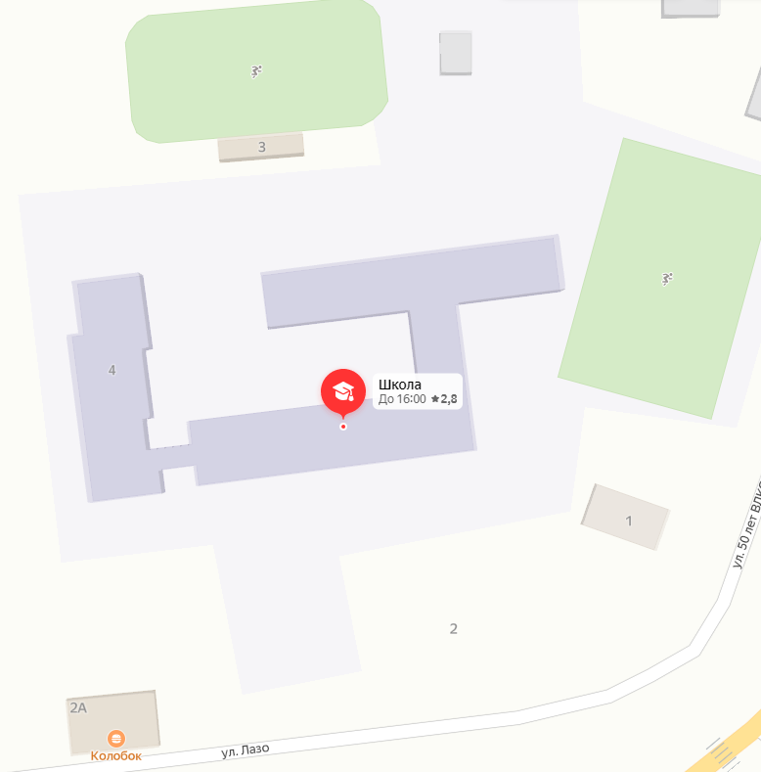
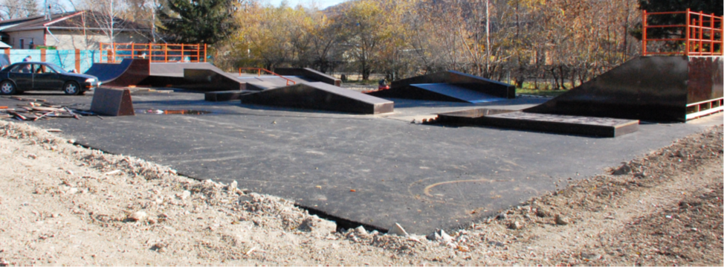
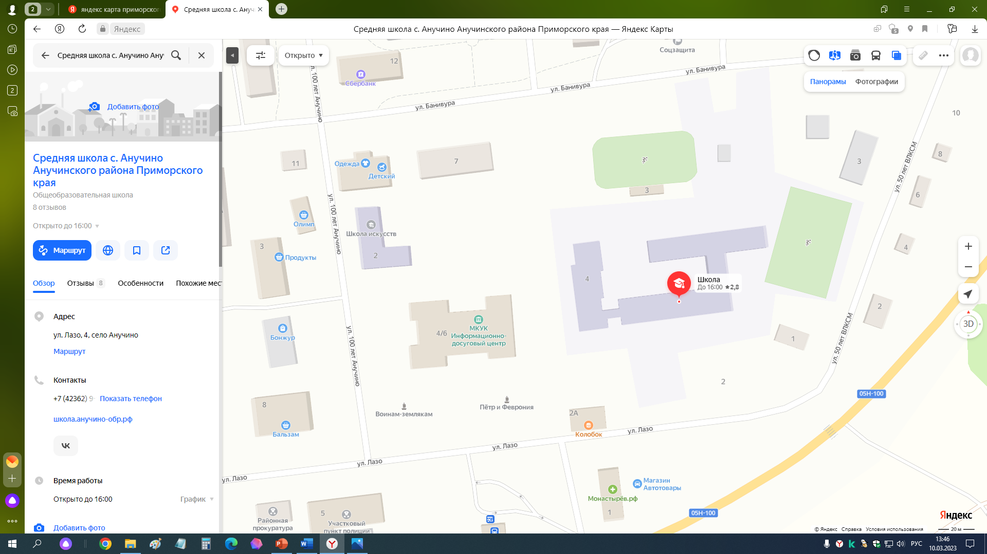
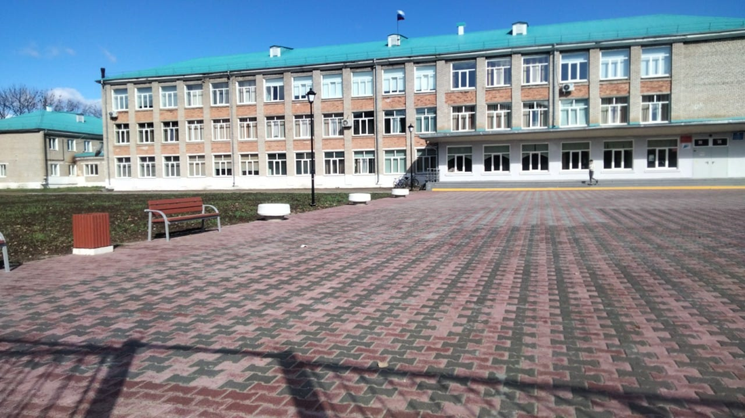
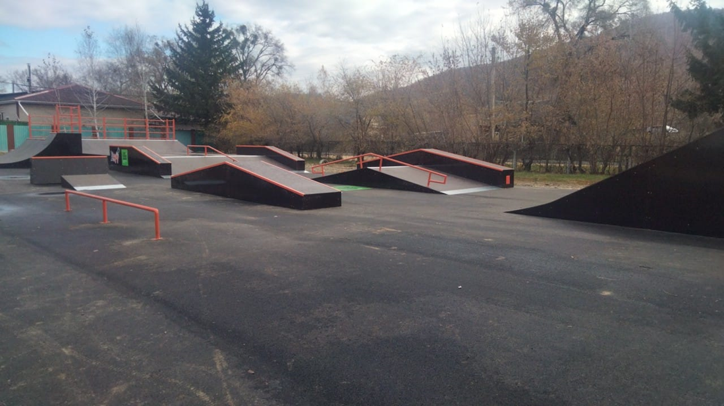
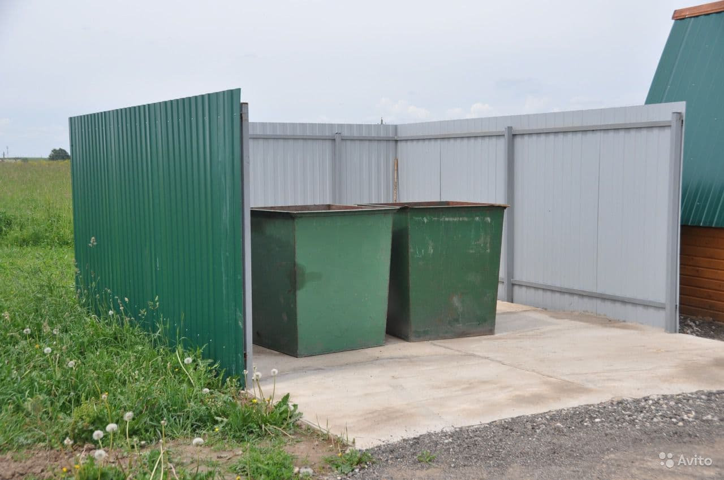
Социально – значимые проекты, реализованные в 2022 году
Благоустройство территории МБОУ средняя школа с.Анучино, ул. Лазо 4
Спортивная площадка для экстремальных видов спорта (скейт-парк) на территории средней школы с.Анучино, ул.Лазо 4
Контракт заключен с ООО «Вектор» 26.04.2022г
Срок исполнения – с 01.06.2022г по 14.07.2022г
Стоимость контракта – 1960971,60 руб., в том числе:
краевой бюджет – 1902142,45 руб.
местный бюджет – 58829,15 руб.
Выполнены следующие работы: устройство основания площадки.
Контракт заключен с ООО «Фриз БК» 04.03.2022г
Срок исполнения – с 29.05.2022г по 01.08.2022г
Стоимость контракта – 7849254,25 руб. (местный бюджет).
Выполнены следующие работы: общестроительные (планировка территории, отсыпка, покрытие площадки и дорожек, озеленение, ограждение территории, установка скамеек и урн), система электроснабжения (освещение территории).
Оборудование для площадки – контракт заключен с ИП Мишунин М.В. Срок исполнения с 14.06.2022г по 31.10.2022г.
Стоимость контракта – 3005410 руб., в том числе:
краевой бюджет – 2098764,40 руб.
местный бюджет – 906645,60 руб.
Установлено следующее оборудование – разгонка, фанбокс, книжка, плаза, рампа, рейл, гранд бокс, кинковой бокс, барьер, кикер, мэнуал бокс
Устройство контейнерных площадок для сбора ТКО
Контракт заключен с ООО «Вектор»
Срок исполнения – с 26.06.2022г по 15.07.2022г
Стоимость контракта – 480124,82руб. (местный бюджет).
Выполнены следующие работы: обустроены 8 контейнерных площадок в селах:
Анучино, ул.Набережная 1, ул.50 лет ВЛКСМ 42;
Таежка, ул.Садовая 3 и 28;
Муравейка, ул.Заводская 3, ул.Меховских 4, ул.Ф.Нестеренко 1;
Пухово, перекресток Беговая - Луговая
Приобретены контейнеры в количестве 33 штуки.
Контракт заключен с ИП Конюшенко О.А.
Срок исполнения – с 20.07.2022г по 31.10.2022г
Стоимость контракта – 352439,89руб. (местный бюджет).

Slide 3
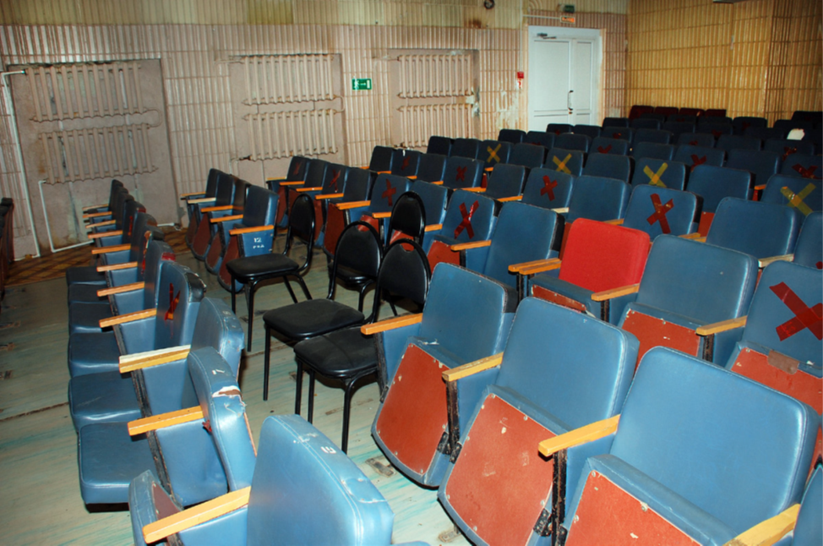
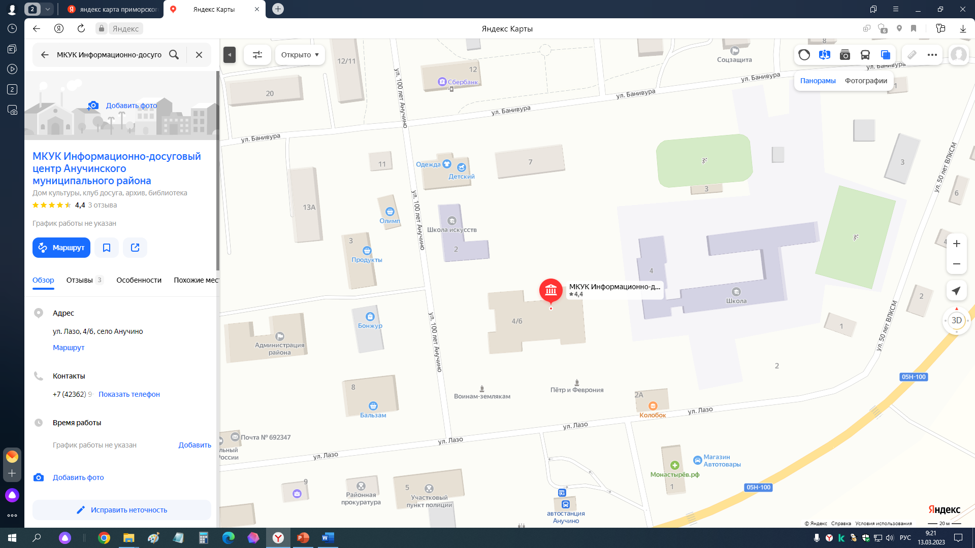
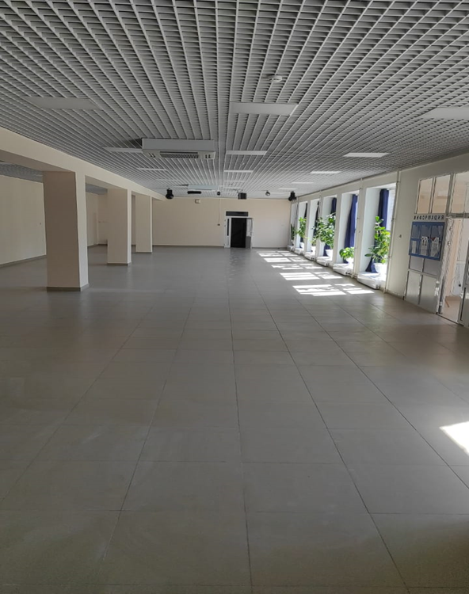
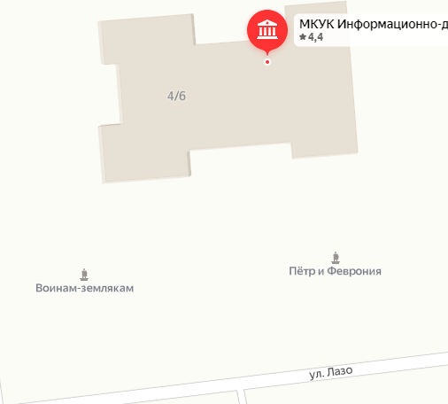
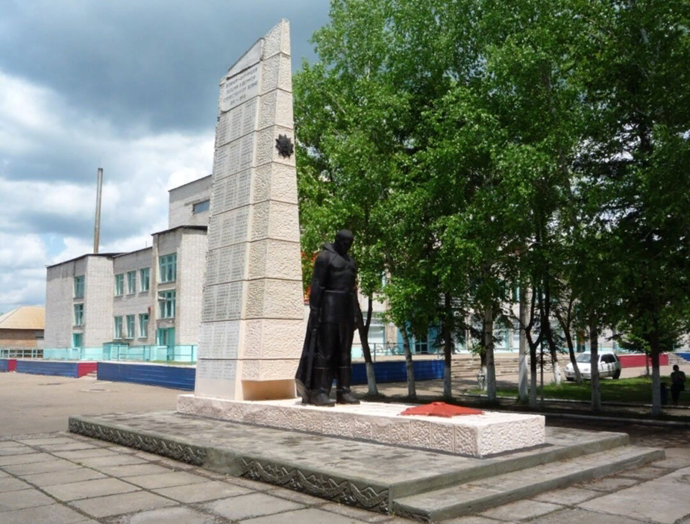
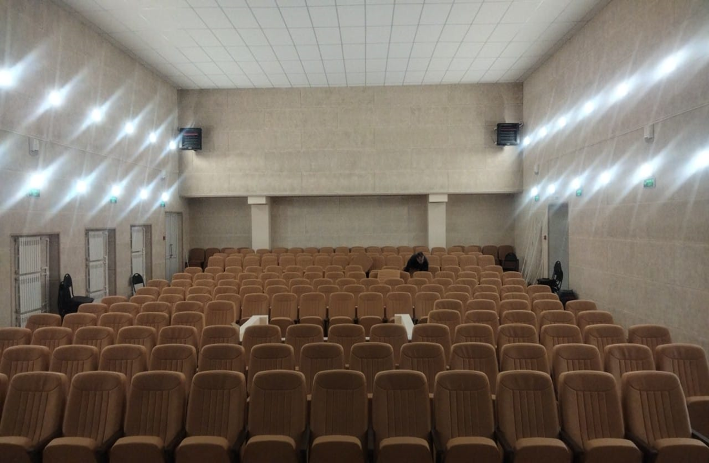

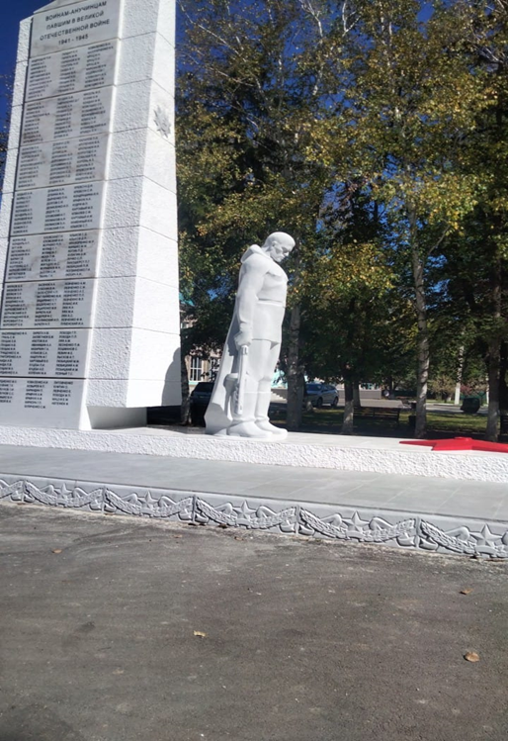
Дом культуры с.Анучино
Памятник воинам – землякам, погибшим на фронтах
Великой Отечественной войны
Выполнение работ по сохранению объекта культурного наследия регионального значения
с. Анучино, ул.Лазо 4а
Контракт заключен с ООО «ВСК Технострой»
Срок исполнения – с 10.05.2022г по 30.11.2022г
Стоимость контракта – 6435212,60руб., в том числе
краевой бюджет – 6242156,22 руб.;
местный бюджет – 193056,38 руб.
Выполнены следующие работы: демонтаж покрытий основания, устройство покрытий из плит, покраска фасадов, устройство асфальтобетонных покрытий, дорожек и тротуаров, благоустройство и озеленение территорий
Капитальный ремонт здания Дома культуры с. Анучино, ул.Лазо 4а
Контракт заключен с ООО «Стройсервис»
Срок исполнения – с 01.04.2022г по 30.11.2022г
Стоимость контракта – 16562269,50руб., в том числе
краевой бюджет – 16026952,80 руб.;
местный бюджет – 535316,70 руб.
Выполнены следующие работы: ремонт системы отопления, электроснабжения, водоснабжения и водоотведения, индивидуальный тепловой пункт, архитектурные решения (демонтаж пола, деревянных лестниц, дверных блоков, отделка стен, устройство полов, подвесной потолок, монтаж дверных блоков, установка сантехники, устройство сцены).
Приобретены театральные кресла в зрительный зал.
Контракт заключен с ООО «Примф – Лес»
Срок исполнения – 02.08.2022г по 31.08.2022г
Стоимость контракта – 1307277,98 руб., в том числе:
краевой бюджет – 1268059,64 руб.;
местный бюджет – 39218,34 руб.

Slide 4
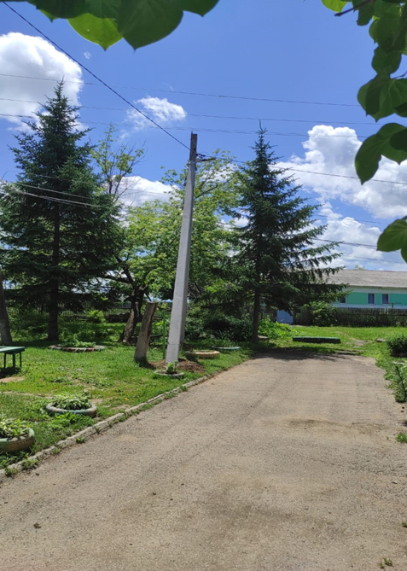
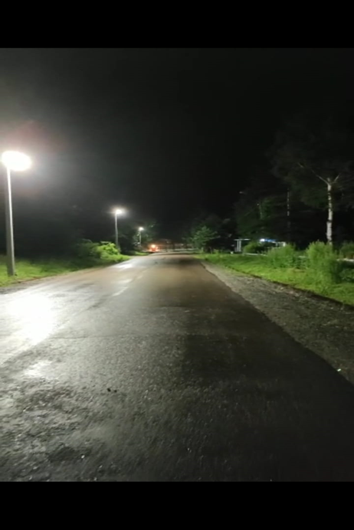
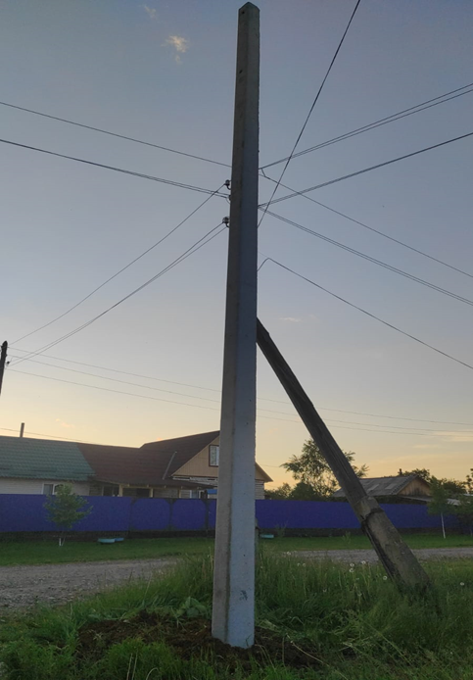
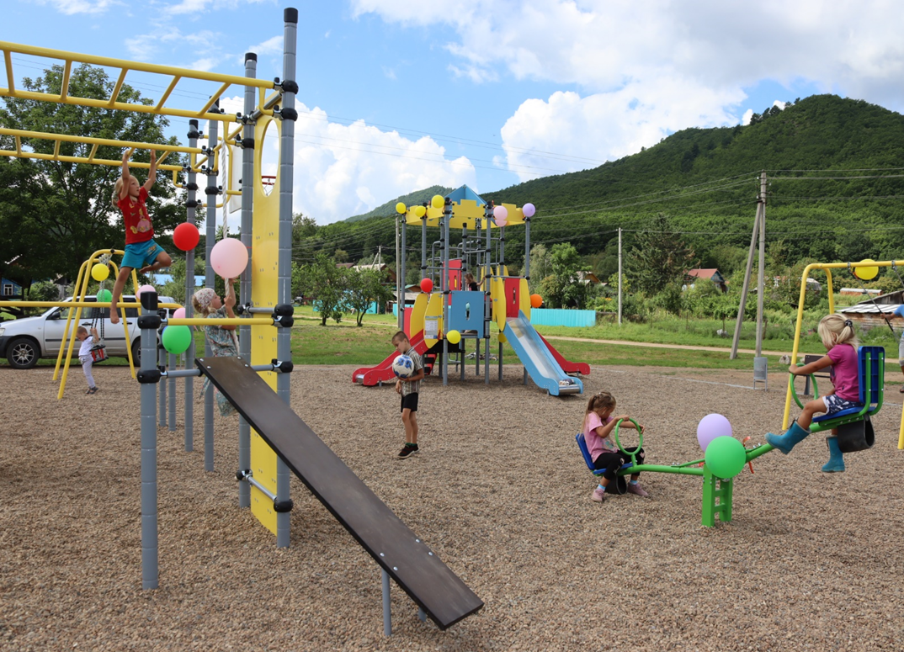
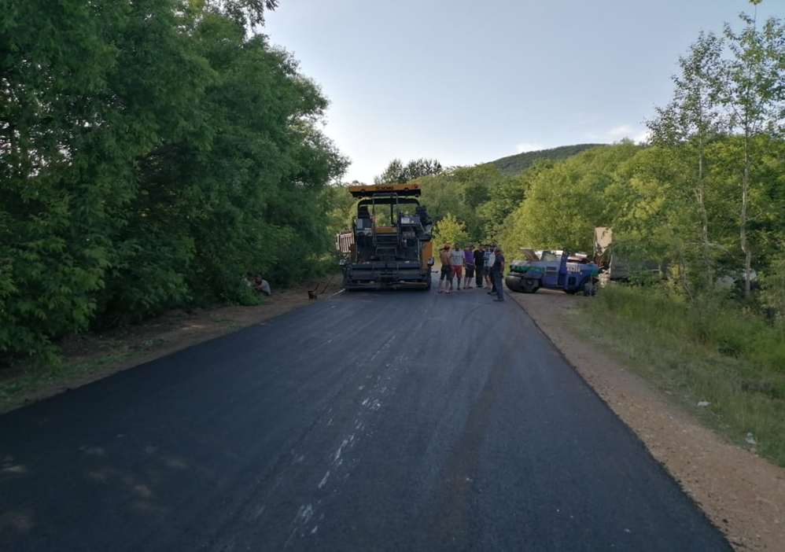
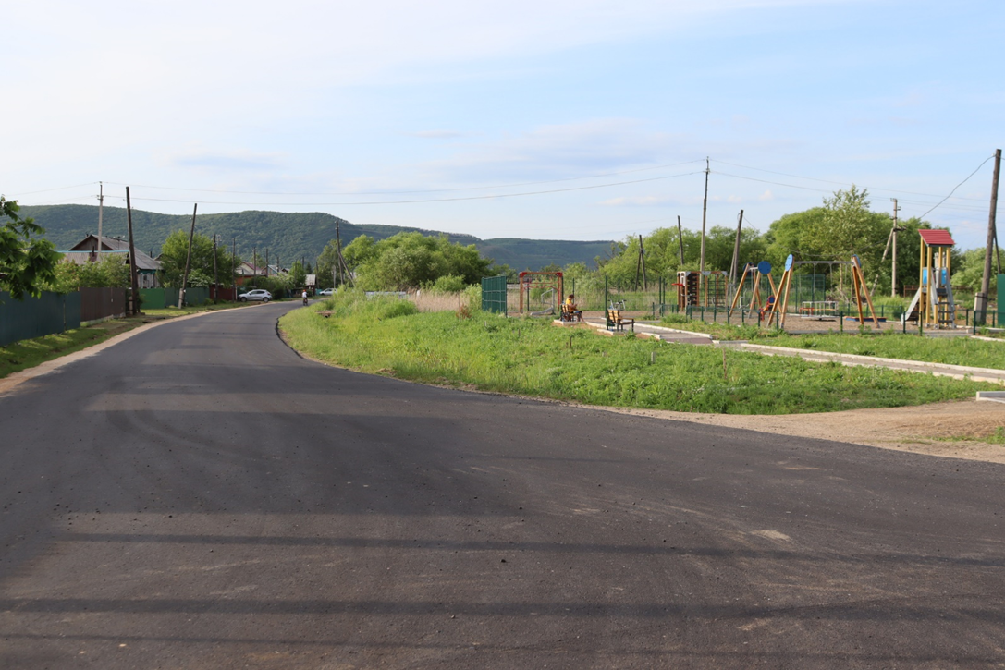
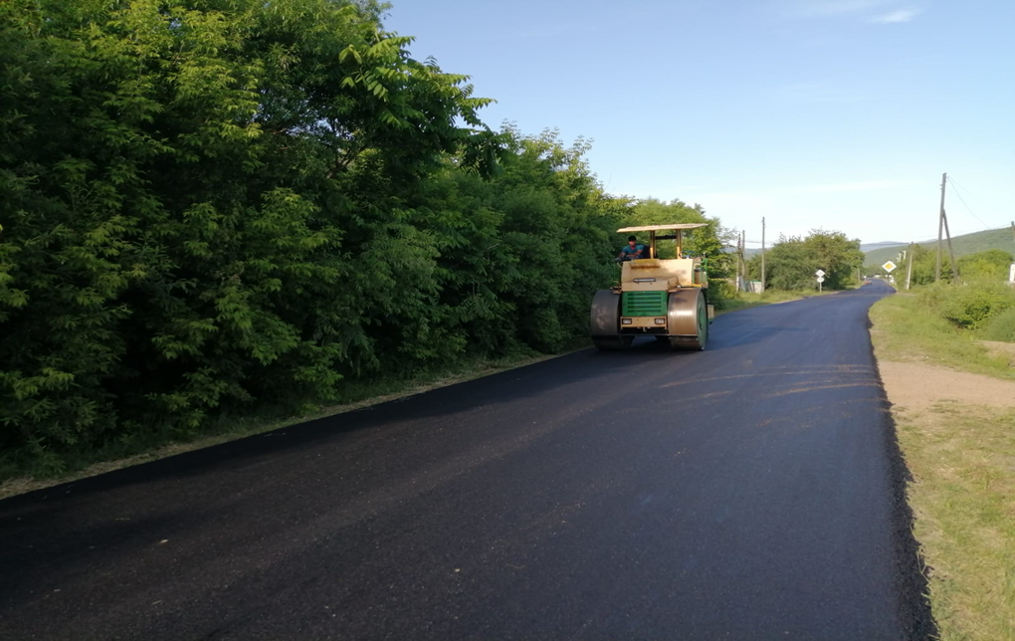
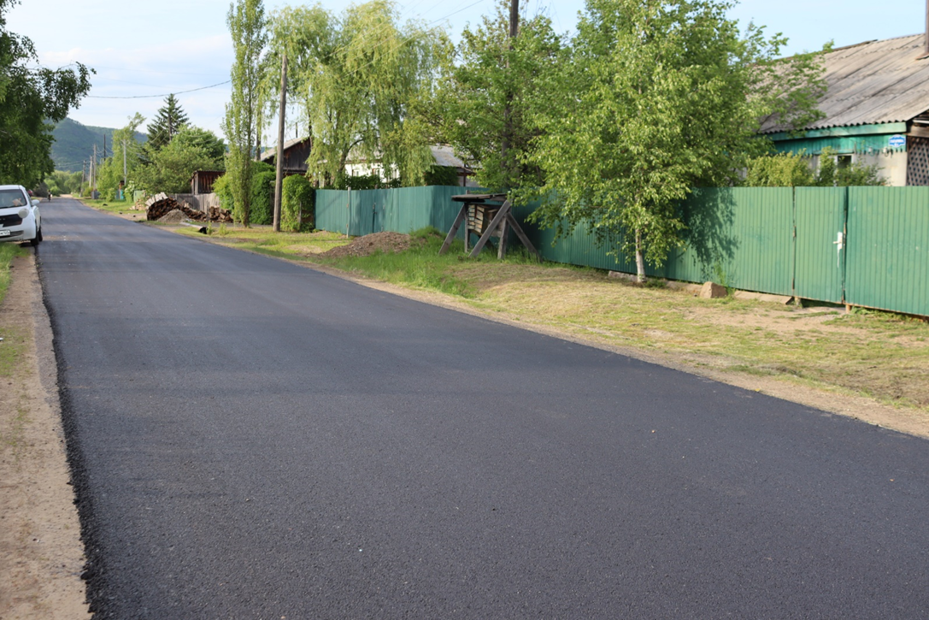
Устройство уличного освещения
Детская площадка
Установка детской площадки с.Смольное ул.Угловая
Контракт заключен с ООО Дальневосточный экипировочный центр «Атлант»
Срок исполнения – с 05.05.2022г по 31.08.2022г
Стоимость контракта – 1430492,40 руб., в том числе:
краевой бюджет – 852214,15 руб.;
местный бюджет – 578278,25 руб.
Выполнены следующие работы: обустройство площадки, установлено следующее оборудование - игровой комплекс (башня с тремя горками, турник), качеля – балансир, качели двойные, спортивный комплекс, скамейка, урна.
Контракт заключен с ООО «Владторгконсалт»
Срок исполнения – с 16.05.2022г по 07.07.2022г
Стоимость контракта – 929248,37 руб.(местный бюджет )
Выполнены работы по устройству уличного освещения с.Чернышевка, ул. Партизанская – Первомайская, ул.Лермонтова, ул.Садовая, ул.Советская, ул.Солнечная.
Ремонт автомобильных дорог общего пользования местного значения
Ремонт автомобильных дорог
Контракт заключен с ИП Стрижков А.Ю.
Срок исполнения – с 14.06.2022г по 30.11.2022г
Стоимость контракта – 6299498,90руб. (местный бюджет)
Отремонтировано 4193пм в селах – Анучино, ул.Гагарина; Таежка, ул.Советская; Тихоречное, ул.Каменка; Корниловка, ул.Зеленая; Чернышевка, ул.Пушкинская.
Ремонт асфальтобетонного покрытия.
Контракт заключен с ООО «Фриз БК»
Срок исполнения – 16.05.2022г по 15.08.2022г
Стоимость контракта – 30554550,54руб., в том числе:
краевой бюджет – 20000000 руб.;
местный бюджет – 10554550,54 руб.
Отремонтировано 5422пм в селе Анучино (ул.Петровского, ул. Гагарина (от ул.Петровского до ул.Степная), ул. 70лет Октября (от ул.Петровского до ул.Степная), ул. 50лет ВЛКСМ (от ул.Лазо до ул.Петровского), ул.Лазо).

Slide 5
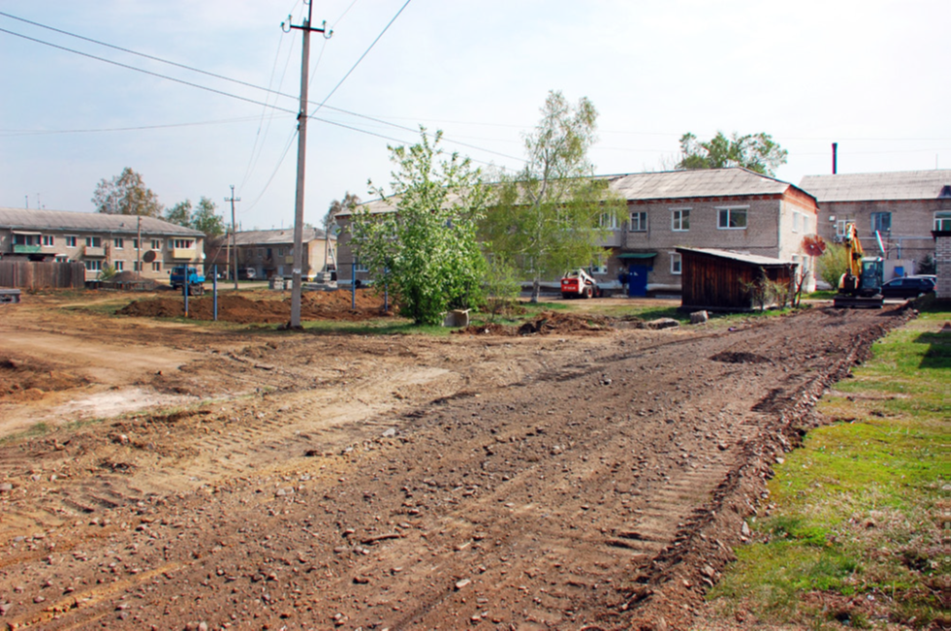
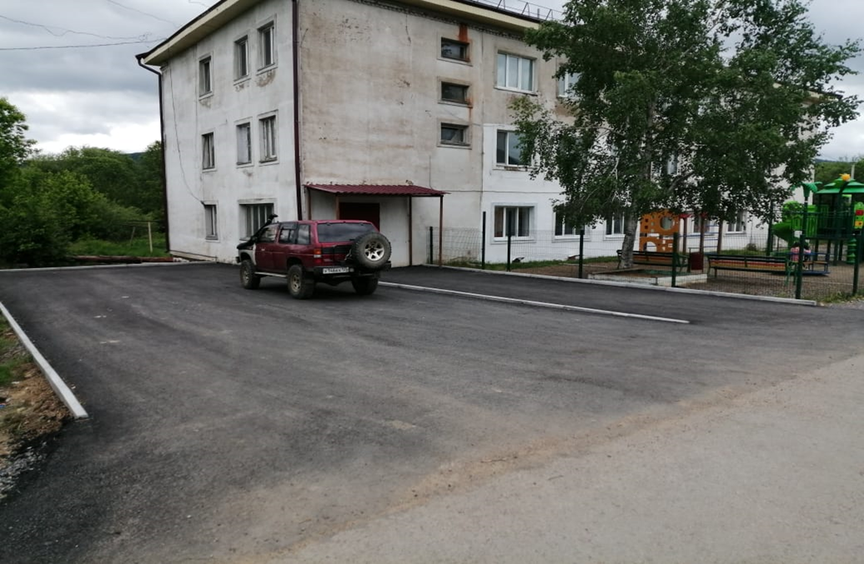
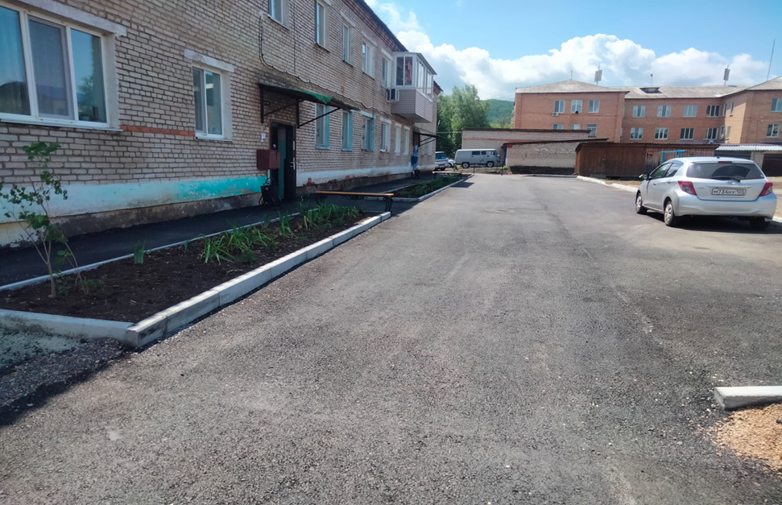
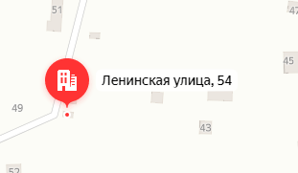
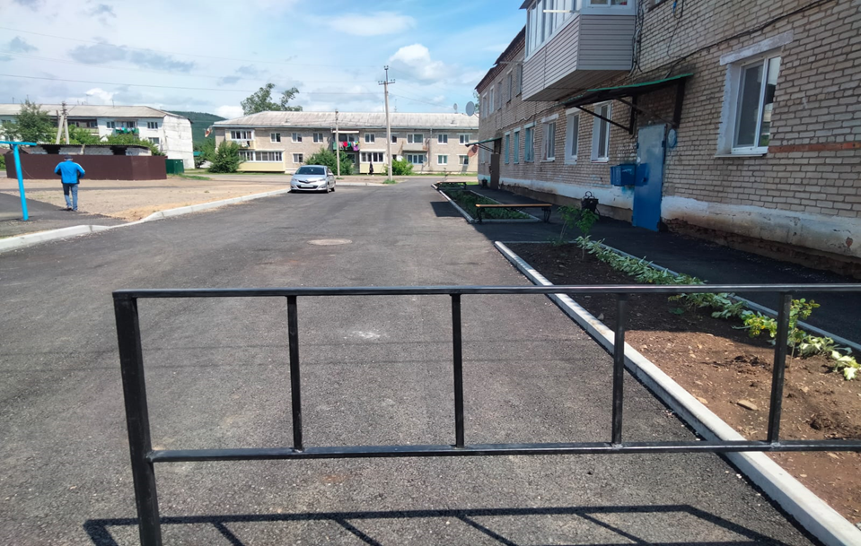
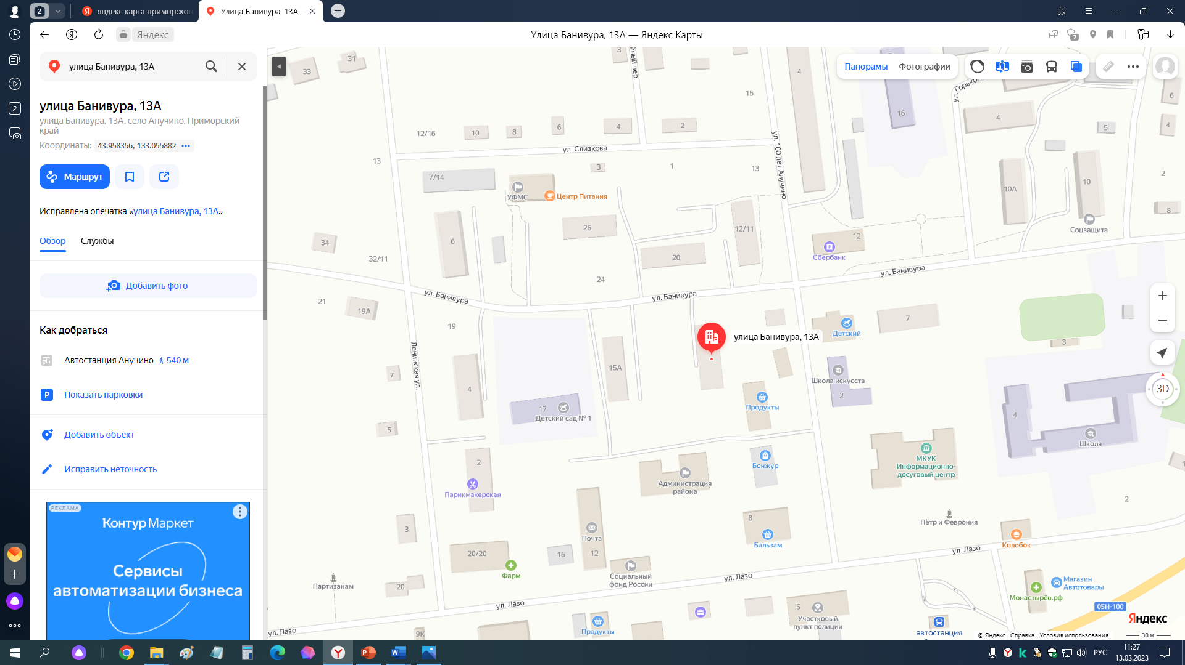
Благоустройство дворовых территорий
Благоустройство дворовых территорий многоквартирных домов с. Анучино ул. Ленинская 54 и с.Анучино ул.Банивура 13а и 15а
Контракт заключен с ИП Григорян Д.В.
Срок исполнения – с 01.04.2022г по 31.08.2022г
Стоимость контракта – 3354456,04руб., в том числе:
краевой бюджет – 3253822,36руб.,
местный бюджет – 100633,68руб.
Выполнены следующие работы – планировка и обустройство площадки, асфальтирование, установка урн и скамеек, устройство освещения.)

